Slide 1

1. 개인 이해
사회적 관계
2

Slide 2
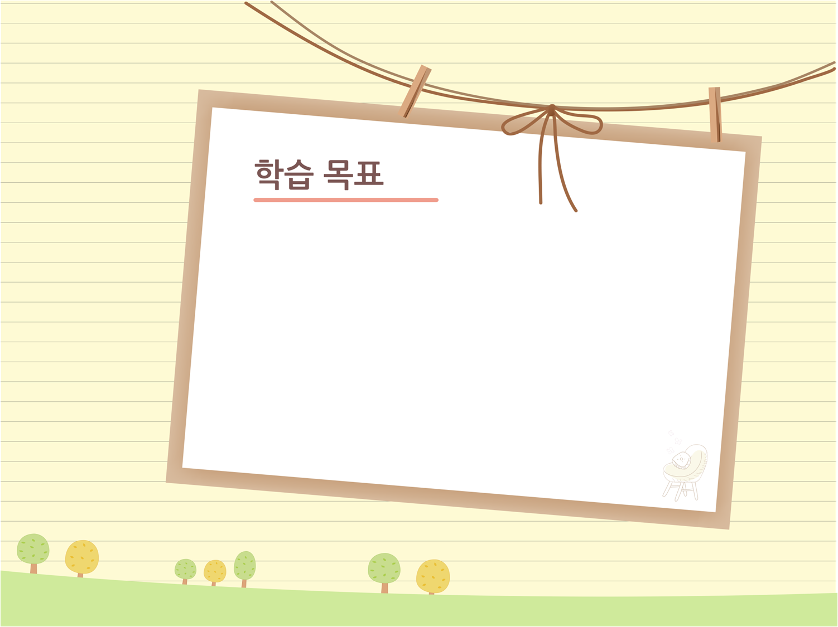

개인을 둘러싼 다양한 인간관계 및 사회 공동체를 이해하고, 이들과 효과적으로 상호 작용하는 방법을 파악하며 사회적 관계 안에서 인간 존중의 필요성을 인식할 수 있다.

Slide 3
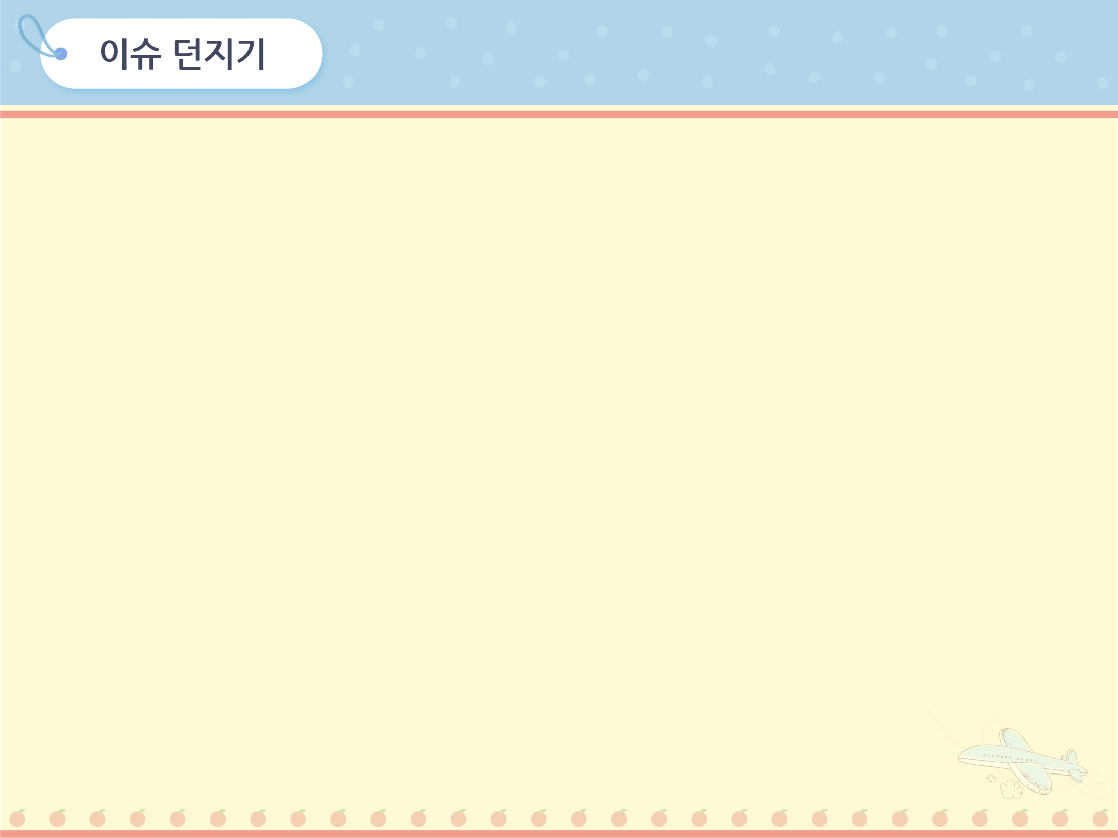
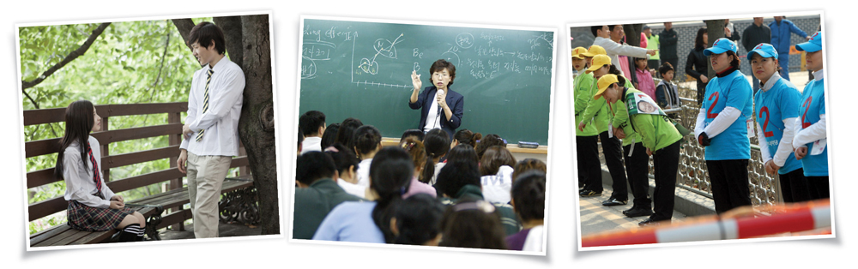

(16쪽)
사회적 관계
2
▲ 개인과 개인
▲ 개인과 집단
▲ 집단과 집단
사회적 상호 작용과 사회적 관계 형성의 방식에는
어떤 것이 있을까?

Slide 4

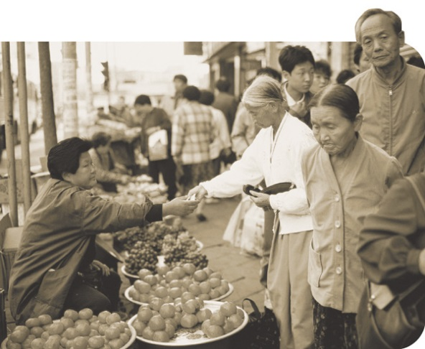

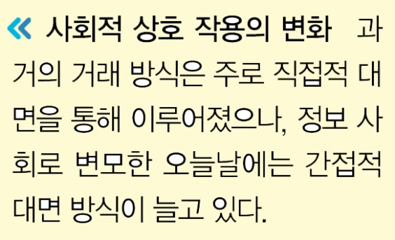

(16쪽)
사회적 관계
2
사회적 행위: 개인이 다른 사람의 행동을 유발하기 위하여
한 행동
2. 사회적 상호 작용
① 의미: 사람들이 사회적 행위를 서로 주고받는 것
② 기능: 상대방의 행동을 예측하고, 그 행동의 의미를 파악
하여 원활한 사회생활 유지
③ 주체: 개인 대 개인, 개인 대 집단, 집단 대 집단

Slide 5
(17쪽)
사회적 관계
2
3. 사회적 상호 작용의 형태
① 협동: 동일한 목표를 달성하기 위해 여러 사람이 힘을
합쳐 함께 노력하는 것
② 경쟁: 동일한 목표를 서로 차지하기 위하여 노력하는 것
③ 갈등: 서로 다른 목표를 달성하기 위하여 상대방을 힘으로
제압하거나 제거하려는 것

Slide 6


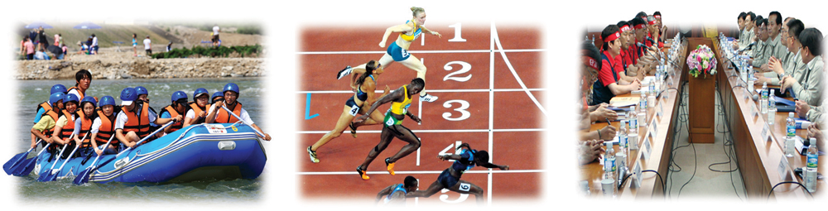
(17쪽)
사회적 관계
2
사회적 상호 작용의 사례 찾기
▲ 협동
▲ 경쟁
▲ 갈등

Slide 7
(17쪽)
사회적 관계
2
사회적 상호 작용의 사례 찾기
활동① 사회적 상호 작용의 사례를 우리의 일상생활에서
찾아보자.
구분 | 협동 | 경쟁 | 갈등
개인과 개인 | 중간고사 준비를 위해 학습 동아리를 만들어 공부하는 학생들 | 100미터 달리기 시합에 나선 사람들 | 부모의 상속 재산 분배를 둘러싸고 다툼을 하는 형제들
개인과 집단 | 야학에서 가르치고 배우는 교사와 근로 청소년들 | 노벨상을 수상한 학자와 그의 학설에 나타난 한계를 뛰어넘기 위해 연구하는 젊은 연구자들 | 기업의 주요 의사 결정을 둘러싸고 의견이 나뉜 경영자와 그 회사 근로자들
집단과 집단 | 각자의 목표 달성을 위해 협력하는 기업들 | 우승하기 위해 노력하는 프로야구팀들 | 영토를 둘러싸고 분쟁 중인 두 나라

Slide 8
(17쪽)
사회적 관계
2
사회적 상호 작용의 사례 찾기
활동② 우리 주변에서 협동, 경쟁, 갈등이 동시에 나타나거나
동일한 상황에서 다른 형태로 변모한 사례를 모둠별로
찾아보자.
월드컵 축구 대표팀은 월드컵 우승을 위해 선수들 간에 협동을 하는 동시에, 주전 확보를 위해 경쟁을 하기도 한다. 하지만 이 과정에서 경쟁이 지나칠 경우 갈등으로 확대되기도 한다.

Slide 9
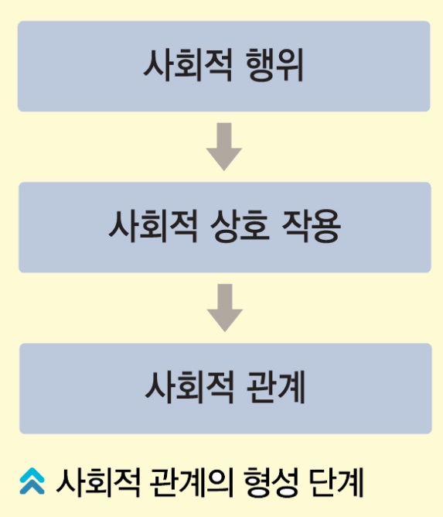
(18쪽)
사회적 관계
2
4. 사회적 관계의 의미와 인간 존중
① 의미: 사회적 상호 작용이 반복적으로
장기간 지속되어 뚜렷한 방향이나 성격
으로 고정된 것
② 사회적 관계는 사회를 구성하는 기본 단위
③ 개인은 다른 사람이나 사회와 분리되어
혼자서 살아갈 수 없는 사회적 존재
→ 사회적 관계를 맺을 때 상대방을
소중히 여기는 인간 존중의 자세를 가져야 함.

Slide 10
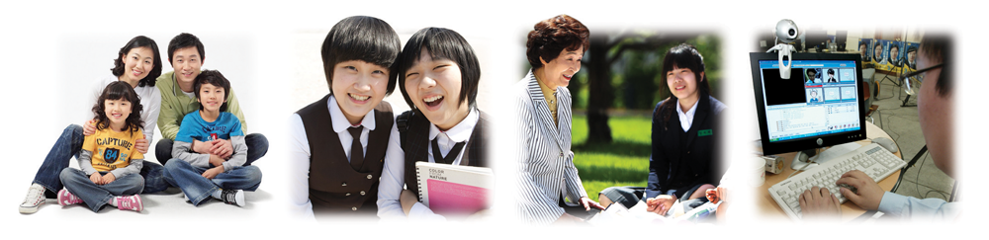
(18쪽)
사회적 관계
2
사회적 관계 형성의 바람직한 모습
▲ 부모 – 자녀 관계
▲ 교우 관계
▲ 교사 – 학생 관계
▲ 온라인 인간관계

Slide 11
(18쪽)
사회적 관계
2
사회적 관계 형성의 바람직한 모습
활동① 자신이 맺고 있는 다양한 인간관계와 각각의 관계
형성에서 드러난 자신의 모습을 긍정적 측면과 부정적
측면으로 나누어 살펴본 후 이상적이라고 생각하는
관계 형성에 대하여 적어 보자.

Slide 12
(18쪽)
사회적 관계
2
구분 | 부모-자녀 관계 | 교우 관계 | 교사-학생 관계 | 온라인 인간관계 또는 기타 사회적 관계
나의 모습 (긍정적 측면) | 부모님의 기대에 부합하기 위해 노력하는 딸 | 친구를 따뜻하게 배려하는 나 | 좋아하는 선생님이 해 주신 말씀을 행동으로 옮기려는 나 | 다른 사람에게 상처 주지 않기 위해 바르고 고운 말만 사용하는 모습
나의 모습 (부정적 측면) | 부모님이 내 공부에 도움을 주지 못하는 것에 짜증내는 나 | 친구가 고의로 한 일이 아닌데도 화가 나서 분풀이를 하는 속 좁은 나 | 좋아하지 않는 선생님 과목은 열심히 공부하지 않는 불성실한 나 | 온라인 동아리에 가입하여 목적 달성 후 탈퇴해 버리는 나
바람직한 관계 형성 방식 | 부모와 자녀가 서로를 이해하고 배려하는 관계 | 친구들 간에 상대방을 이해하고 배려하는 관계 | 인생의 모범이 되려는 선생님과 선생님의 기대에 부응하려고 바르게 생활하는 학생 | 다른 사람들을 배려하는 관계

Slide 13
(18쪽)
사회적 관계
2
사회적 관계 형성의 바람직한 모습
활동② 바람직한 사회적 관계의 형성을 위해 필요한 자세는
무엇인지 말해 보자.
인간적으로 상대방을 존중하고 배려하는 자세를 갖추면서
사회적 상호 작용이 순조롭게 지속되어야 한다.

Slide 14
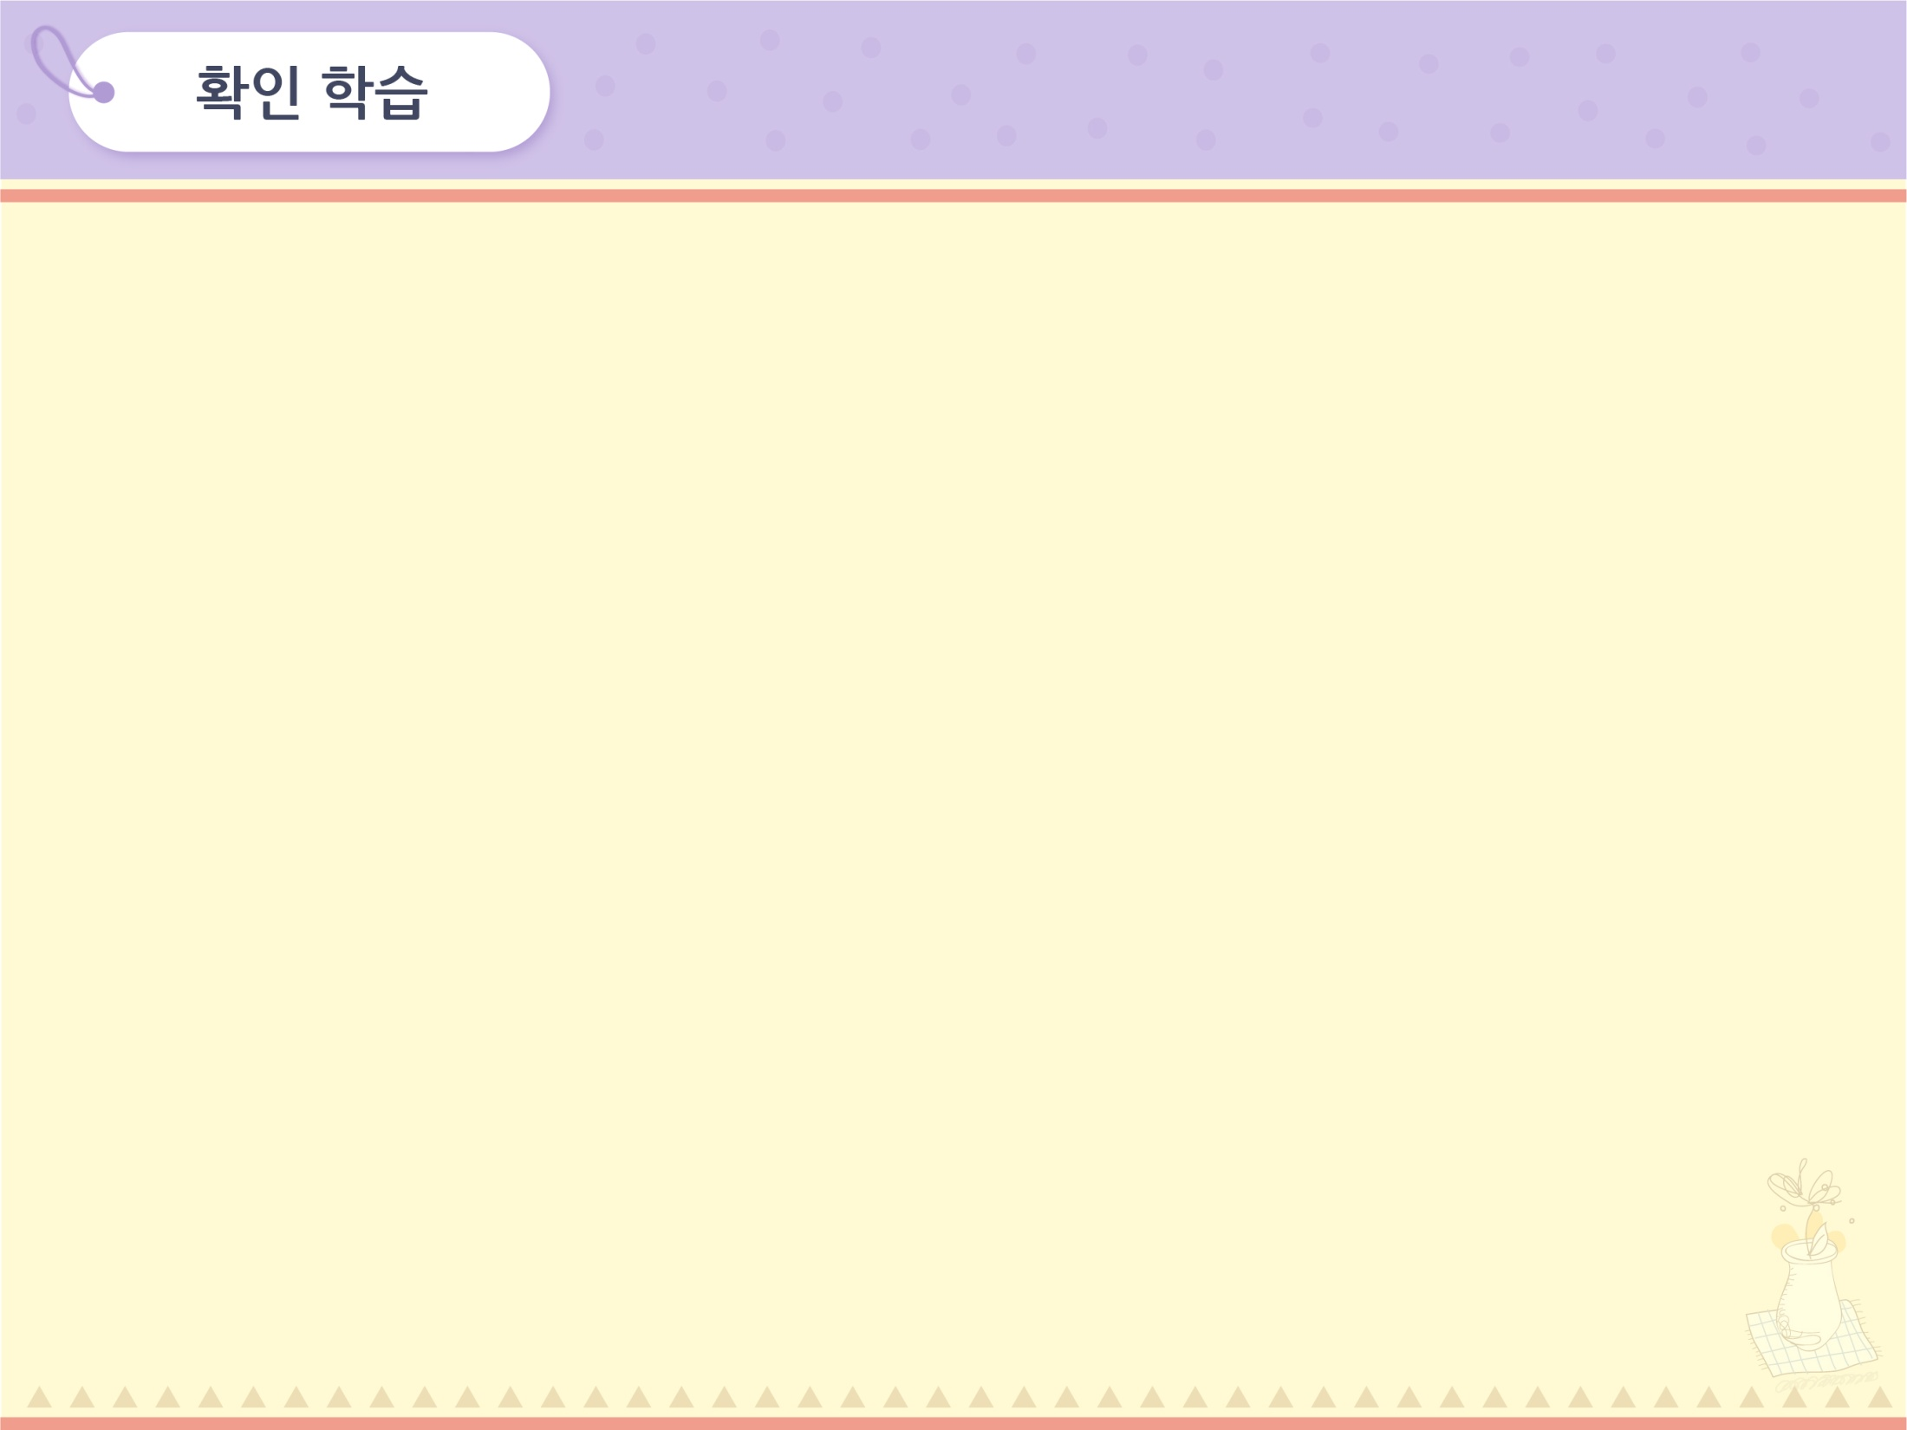

사회적 관계
2
개인 또는 사회 집단이 사회생활을 하면서 서로 주고받는
행위를 무엇이라고 하는가?
답: 사회적 상호 작용
2. 목표를 달성했을 때 주어지는 혜택이 참여자 모두에게
골고루 나누어질 경우 ( )이 잘 이루어진다.
답: 협동

Slide 15
사회적 관계
2
3. 동일한 목표를 서로 차지하기 위해 노력하는 것을 무엇이라
고 하는가?
답: 경쟁
4. ( )은 주로 상대방의 목표나 이해관계에 반하는 행동을
할 때 발생하게 된다.
답: 갈등

Slide 16
사회적 관계
2
5. 사회적 상호 작용이 반복적으로 장기간 지속되어 뚜렷한
방향이나 성격으로 고정된 것을 무엇이라고 하는가?
답: 사회적 관계
6. ( )의 자세를 바탕으로 한 사회적 관계가 이루어질 때
바람직한 공동체 형성과 사회 질서가 유지된다.
답: 인간 존중

Slide 17
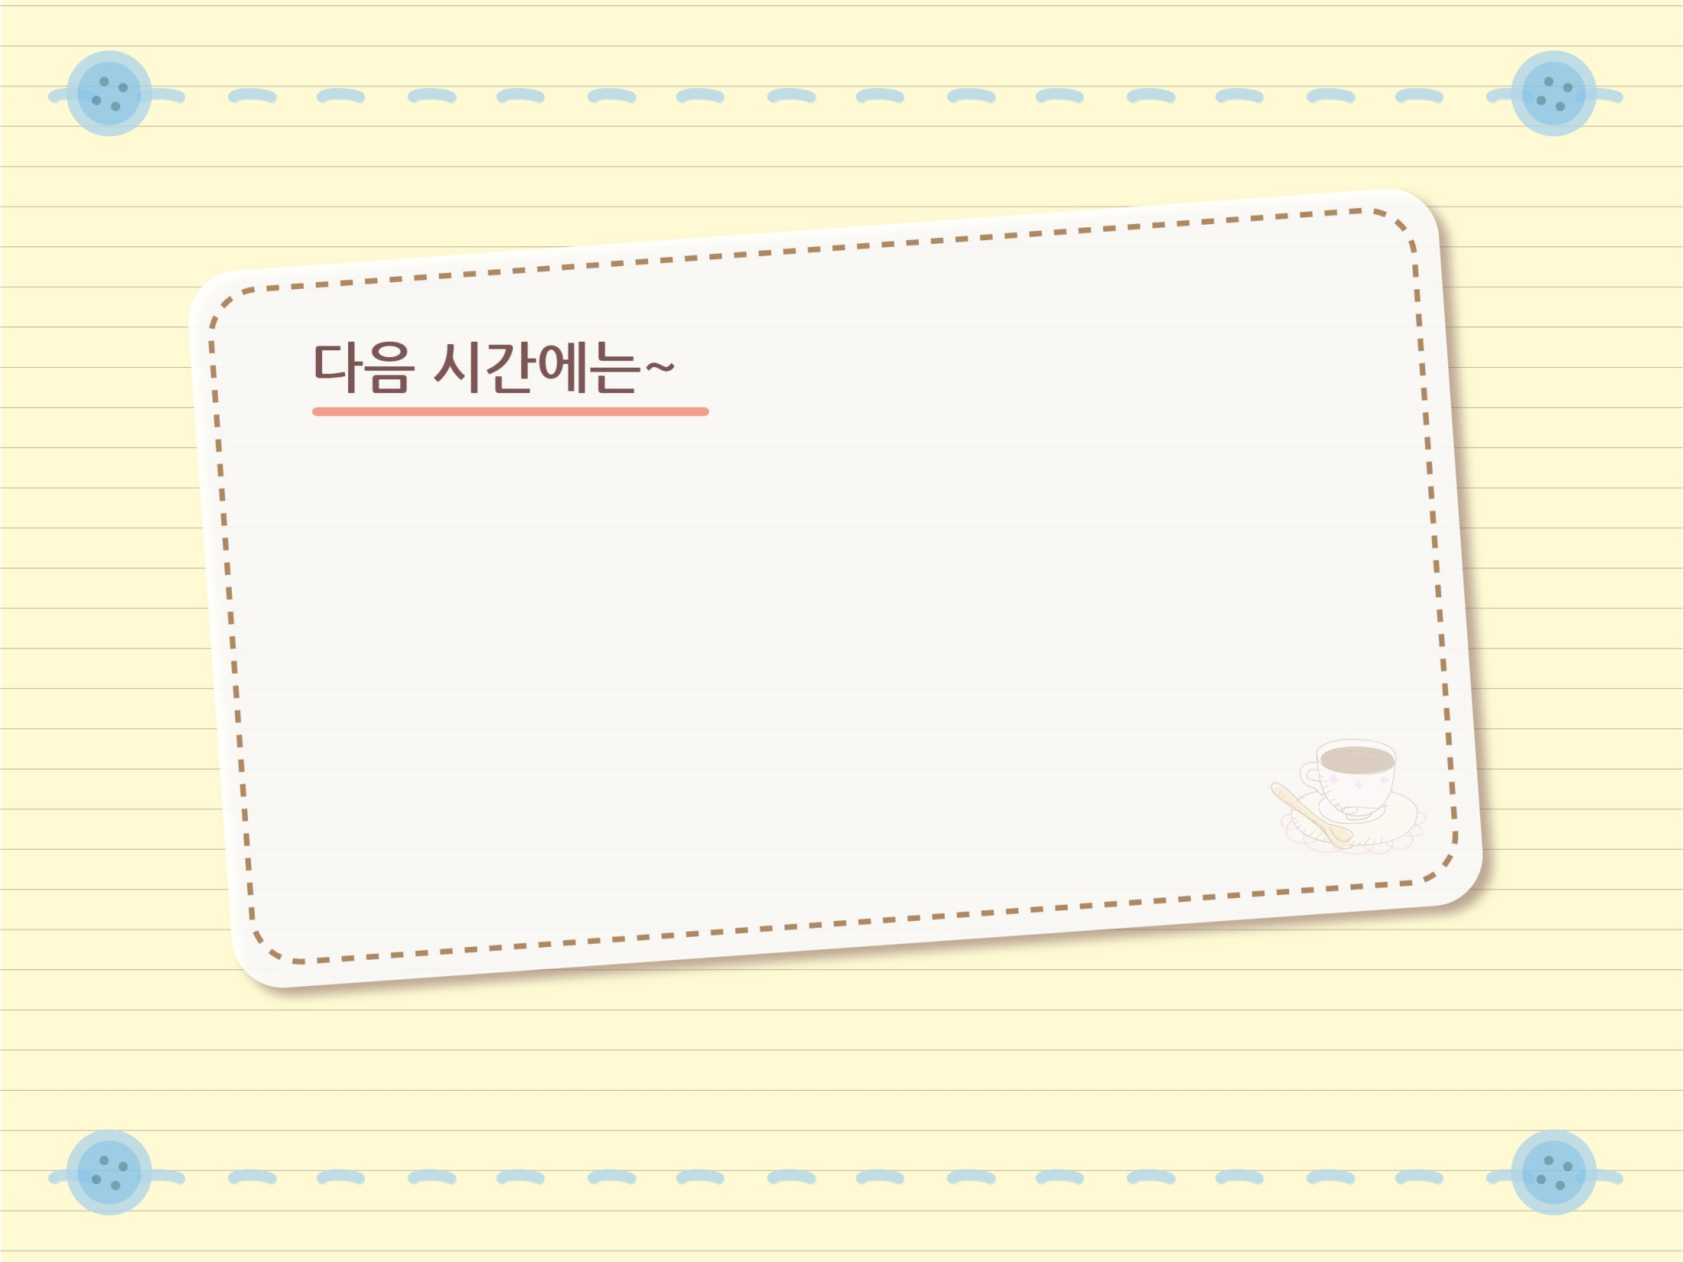
인간과 자연의 공존에 대해 수업합니다.
3

